Slide 1




O‘quvchilarda tabiiy-ilmiy savodxonlikni shakllantirish yo‘llari TIMSS xalqaro baholash tadqiqotining o‘ziga xos xususiyatlari
KAMOLOVA ULJON ABDULHAQOVNA

Slide 2

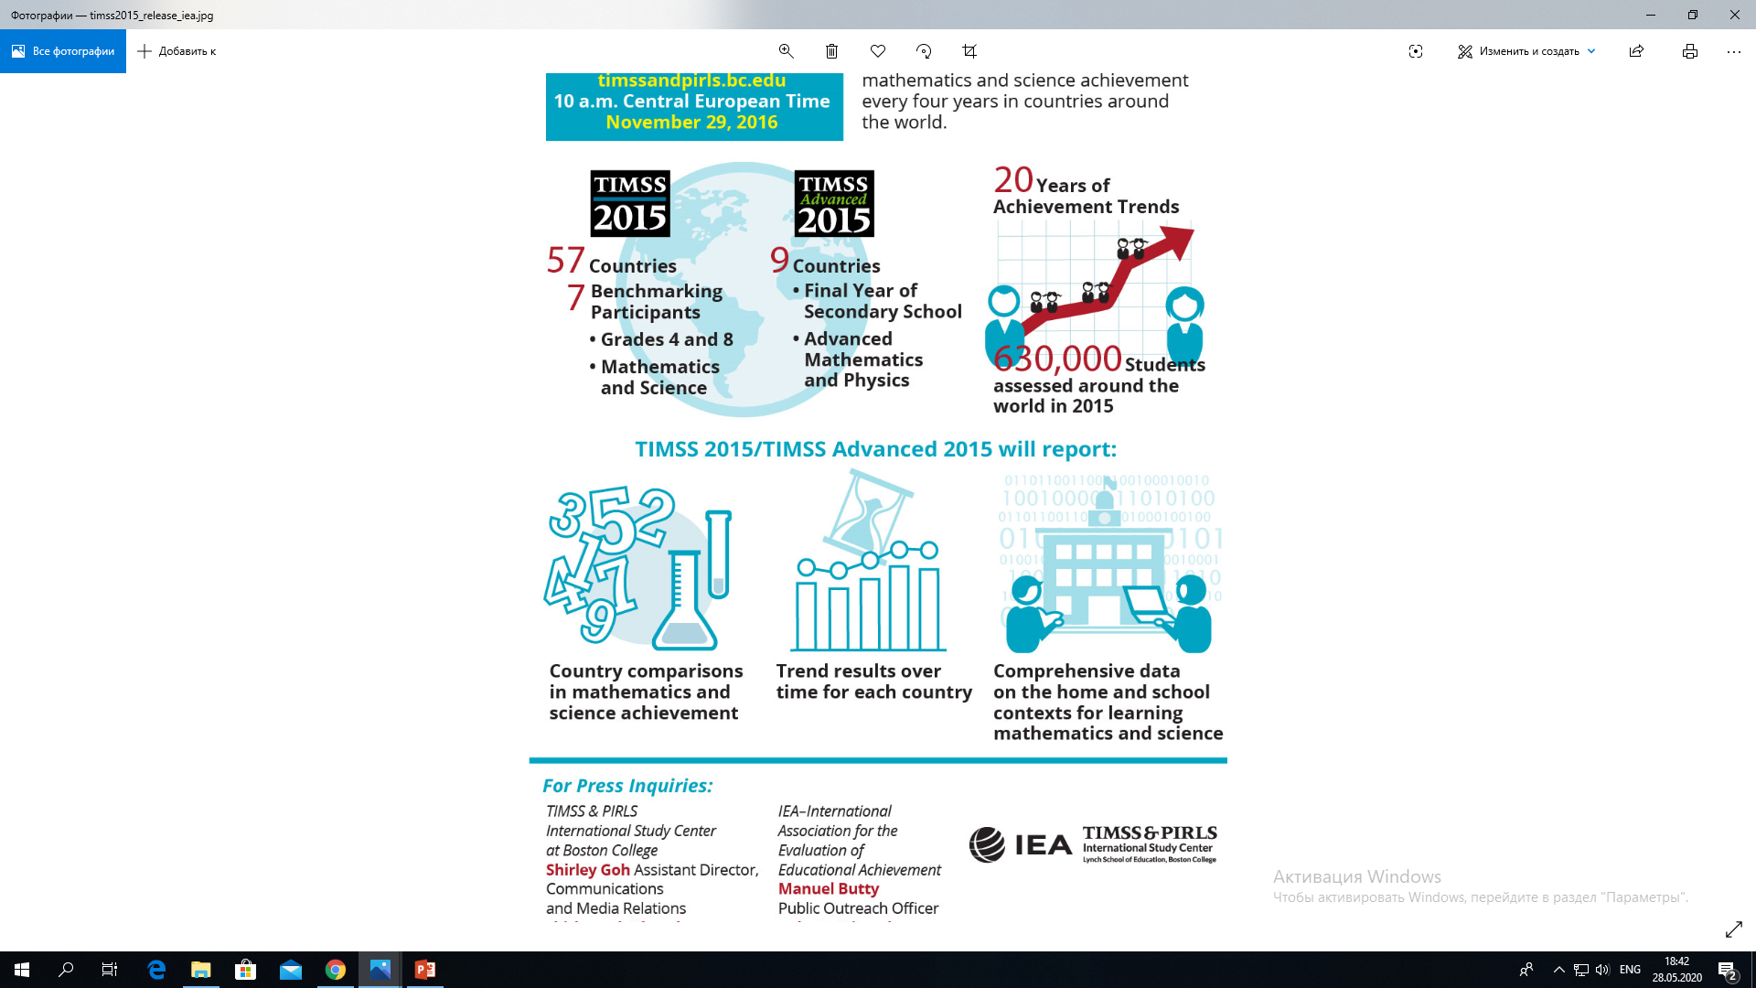

Trends in International Mathematics and Science Study
4-va 8-sinf oʻquvchilarining matematika va tabiiy yoʻnalishdagi fanlarni oʻzlashtirish darajasini baholaydigan xalqaro dastur
1995-yil
4 yillik davriylik
2023-yil

Slide 3
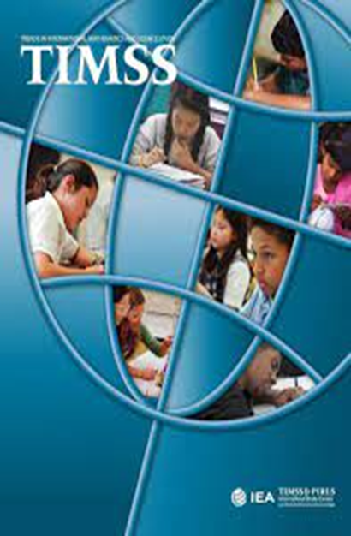
TIMSS xalqaro tadqiqotlari
TIMSS (Trends in Mathematics and Science Study) Matematika va tabiiy fanlarni o‘qtish bo’yicha xalqaro an’analar deb nomlangan xalqaro tadqiqotlari o’quvchilarning o‘quv yutuqlari sifatini baholash xalqaro assosiasiyasi tomonidan har 4 yilda o’tkaziladi. TIMSS matematika va tabiiy fanlar bo’yicha 4- va 8- sinf o’quvchilari o’quv yutuqlarini baholash orqali ishtirokchi mamlakatlarda bu fanlar bo’yicha yutuqlarni kuzatib borish imkonini beradi. O’quv yutuqlarini baholash uchun o’quvchilar testdan o’tkaziladi hamda o’quvchilar, o‘qituvchilar va maktab ma’murlari so’rov varaqalarini to‘ldirishadi, shuningdek bu bilan ta’lim natijalariga ta’sir ko’rsatadigan omillar haqida ma’lumot olinadi.

Slide 4
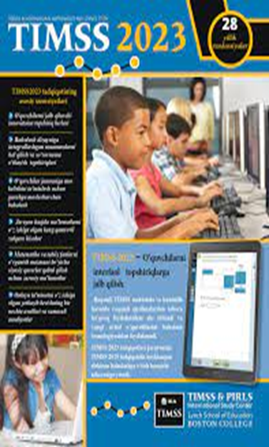
Uyda topshiriqlar bajarish o’quvchilarga maktabda o’rganilgan materialni mustahkamlash imkonini beradi va o’qituvchilar uchun mavzu bo’yicha o’qitish vaqtini uzaytiradi. Natijada, ko’p miqdorda uy vazifasi olgan o’quvchilar kam miqdorda uyga vazifa olgan yoki umuman olmagan o’quvchilarga qaraganda yuqori natijalarga erishishi kutiladi. Uy vazifasini bajarish an’analari ko’p mamlakatlar tomonidan keng tarqalgan. Ba’zi mamlakatlarda 4- sinfda ular kamdan-kam hollarda uyda, asosan kuzatuv maqsadlarida, individual o’quvchilarni o’zlarining tengdoshlari bilan materiallarni o’zlashtirib olishlariga imkon berish uchun so’raladilar. Umuman olganda, uy vazifasining katta miqdori o’quvchilarning ta’lim yutuqlari sifatiga salbiy ta’sir ko’rsatadi.

Slide 5

Ta’lim sifatini baholovchi xalqaro dasturlar
Arifmetik amallarni bilmasam daromadimni hisoblay olmayman
Asos
TIMSS
Fundamental bilimlar
PISA
Funksional savodxonlik
Daromadimni hisoblashim uchun arifmetik amallarni oʻrganishim kerak
Motivatsiya

Slide 6
2018-yilda o‘tkazilgan tadqiqot natijalari (tabiiy-ilmiy savodxonlik)
O‘rin | Mamlakat | O‘rtacha ball
1 | Xitoy | 590
2 | Singapur | 551
3 | Makao(Xitoy) | 544
4 | Estoniya | 530
5 | Yaponiya | 529
6 | Finlandiya | 522
7 | Korea | 519
8 | Kanada | 518
9 | Gong Kong | 517
10 | Xitoy Taypeyi | 516

Slide 7
Quyidagi xossalardan qaysi biri aksariyat metallmaslar uchun xos?
A.Elektr energiyasining yomon o’tkazuvchanligi
B. Xona haroratida qattiq holatda bo’lishi
S. Yuqori qaynash haroratiga ega bo’lish
D. Cho’ziluvchanligi

Slide 8
Jadvalda 5 ta turli moddalarning fizikaviy xossalari keltirilgan (A, B, C, D, E).
 | Modda A | Modda B | Modda C | Modda D
20⁰C dagi fizikaviy xossasi | qattiq | qattiq | suyuq | suyuq | 20⁰Sdagi fizikaviy xossasi
tashqi ko’rinishi | kulrang yaltiroq | oq | kumushrang | rangsiz | tashqi ko’rinishi
elektr tokini o’tkazishi | ha | yo’q | ha | ha | elektr tokini o’tkazishi
Quyidagi moddalarning qaysi biri metallar ekanligini ko’rsating.

Slide 9
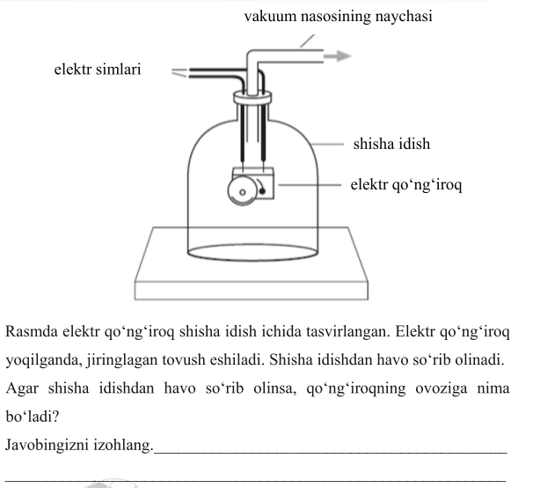

Slide 10
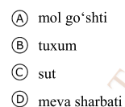

Ikrom diabet bilan kasallangan.
U quyidagi oziq-ovqat mahsulotlaridan qaysi birini iste’mol qilishda juda ehtiyot bo‘lishi kerak?

Slide 11
PISA va TIMSS o’rtasidagi asosiy farq.
PISA va TIMSS dasturlarining asosiy farqi eng avvalo ularning turli xil yosh va sinflar toifasida o’tkazilishidan iboratdir. Masalan, PISA 15 yoshli o’quvchilarning bilimlarini baholashga qaratilgan bo’lsa, TIMSS esa muayyan yoshdagi o’quvchilarning emas, balki to’rtinchi va sakkizinchi sinf o’quvchilarining bilim va ko’nikmalarini baholaydi. Shu bilan birga, TIMSS baholashlari o’quv dasturlariga asoslangan bo’lsa, PISA esa, o’quvchilar egallagan bilim va ko’nikmalarini real muammolarni hal qila olishlarini baholashga qaratiladi. TIMSS aynan maktab bilimlarni o’zlashtirish darajalarini baholasa, PISA bilim va ko’nikmalarni maktabda, uyda va jamoatchilik orasida qo’llay olish darajalariga alohida e’tibor qaratadi.

Slide 12
TIMSS natijalari
Toshkent viloyati
Buxoro viloyati taʼlim sohasida yaʼni kuchli maktablar borligi bilan boshqa viloyatlardan ajralib turadi. Qorako‘l, Vobkent, Peshku tuman o‘quvchilarida tabiiy fanlarda olgan bilimlarini hayotiy vaziyatda qo‘llay olish ko‘nikmasi shakllanmagan. O‘quvchilarimizga oliygohlarga kirish uchun bilimlar beriladi. Olgan bilimlarini qo‘llash va mulohaza yuritishga oid kognitiv darajalarga eʼtibor qaratilmaydi.
Surxondaryo viloyati tumanlari natijalari, Sariosiyo tumani va Termiz shahridagi barcha tumanlar ko‘rsatkichi past. O‘quvchilar kognitiv soha, bilishga oid topshiriqlarni ham bajara olmaganlar.
eng yuqori natija ko‘rsatgan
25,4%
Samarqand
22,8%
o‘rtacha natija ko‘rsatgan
Buxoro
14%
eng past natija ko‘rsatgan

Slide 13

QAYSI TIMSS TOPSHIRIQLARIGA JAVOB BERA OLMAGANLAR?
Fizika mazmun sohasidagi energiya transformatsiyasi va uzatilishi, yorug‘lik va tovush, elektr va magnitlanish, kuch va harakat mavzulariga oid
Biologiya mazmun sohasidagi hayot sikllari, ko‘payish va irsiyat, ekosistemalar, organizmlar, xilma-xillik, moslanish va tabiiy tanlanish mavzulardagi topshiriqlarga
geografiya mazmun sohasida yerdagi jarayonlar, sikllar va uning evolyutsiyasi, quyosh sistemasidagi yer va koinot, yer resurslari, ulardan foydalanish va saqlash mavzusiga oid
kimyo mazmun sohasidagi moddaning xossalari, kimyoviy o‘zgarish mavzulardagi topshiriqlarga

Slide 14
TIMSS natijalari
Bilish
Qo‘llash
Mulohaza yuritish
Bilishda 4- va 8- sinf o‘quvchilari faktlar, munosabatlar va tushunchalarni aniqlashda, organizmlar, moddalar, jarayonlar va hodisalar o‘rtasidagi xususiyatlarni, tavsiflarini ta‘riflay olganlar.
Jarayon, sikl, sistemani tasvirlash yoki tabiiy fanlar bilan bog‘lashda, diagramma yoki boshqa modeldan foydalanishda, jadval va grafikdagi ma‘lumotlarni izohlash va foydalanishda asosiy ilmiy tushunchalarni bog‘lay olmaganlar.
Sabab va oqibatlarni namoyish etishda, umumiy xulosalar chiqarish, muammolarning yechimlari va tadqiqotlardan kelib chiqadigan xulosalarni tasdiqlashda dalillar va tabiiy fanlarga oid tushunchalardan foydalanishda qiynalganlar.

Slide 15
E’tiboringiz uchun rahmat!

